Slide 1
エンゲージメント
田中経営労務コンサルタント事務所

Slide 2
エンゲージメントとは
エンゲージメントとは、仕事に対してのポジティブで充実した心理状態のこと。
シャウフェリらは「ワーク・エンゲージメントは、仕事に関連するポジティブで充実した心理状態であり、活力、熱意、没頭によって特徴づけられる。そのエンゲージメントは、特定の対象、出来事、個人、行動などに向けられた一時的な状態ではなく、仕事に向けられた持続的かつ全般的な感情と認知である」と定義している。
もう少し違った角度から見ると
→「歯車がかみ合う」という状況、仕事が順調に進む。職場の人間関係がうまくいっている、そんな状態をエンゲージメントが高い状況であるという。
→エンゲージメントは組織と個人が密接に関わり合っており、どちらか片方という考え方ではなく双方の「関わり合い」「関係性」がとても大切だと言える。更に、それぞれ個人が組織の戦略やビジョンを理解し、自発的に組織に貢献する行動を取り続けるという関係性である。
〇〇のために貢献しようという意欲（志）を持つ状態のこと。

Slide 3
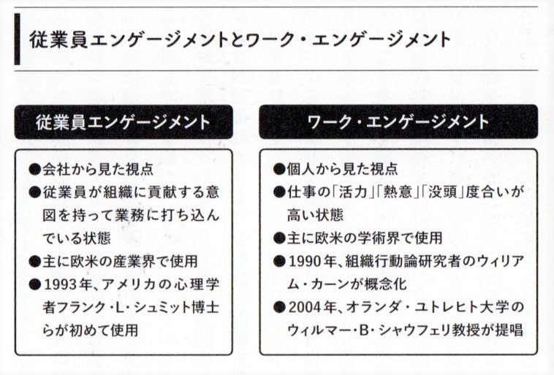
エンゲージメントの分類
仕事上のエンゲージメントには、従業員エンゲージメントとワーク・エンゲージメントが存在します。
これはどこから見るかという視点の違いからくる捉え方である。
ワークエンゲージメントが高くて仕事には没頭しているものの、従業員エンゲージメントが低い状態もある。
例えば、「プログラミングの仕事は大好きだけどこの会社は嫌いだ」
逆の例では、「会社には愛着があるが目の前の仕事には身が入らない」
→やはり、「やらされ感」を感じないためにも、個人から見たワーク・エンゲージメントに焦点を当てます。

Slide 4
エンゲージメントの高低（状況）
【エンゲージメントが高い状況】
●人（社員）が楽しくいきいきと働き、力を発揮することができ、成果を上げることができる状況
●全員が本気でチームの夢を追いかけられる組織（状態）
●働く人たち自身が、仕事の意味をよく理解し、組織に愛着を持ち、そのビジョンのために、自発 的に貢献しようとする状態
●従業員一人ひとりが企業の上げる戦略・目標を適切に理解し、自発的に自分の力を発揮している 状態
●自分の仕事に対して熱意を持って没頭することができ、活力も湧き、少々の障壁も乗り越えて業 務を進め、その結果、仕事がうまくいく。さらに自分の仕事に自信が出てきて、もっと頑張ろう という気持ちが芽生え、そのポジティブな気持が人を成長させる状態
●個人が「活力」「熱意」「没頭」の3つの心理面が高い状態
●良い関係の働く仲間が居る職場環境（この人と働くと勉強になる・成長できる）
●自分の力を伸ばせる仕事を与えられている状況
【エンゲージメントが低い状況】
●入社時には会社の理念に共感していたが、理想と現実のギャップから会社理念と乖離している状況
●共に働く仲間のことをよく知らない、コミュニケーションがない職場環境で「やらされ感」がある
仕事
●ギスギスしていて、上司も部下も同僚も、お互いにお互いを知ろうとしない。部署か違えば、 名前もわからない、話したこともない人が大勢いる。

Slide 5
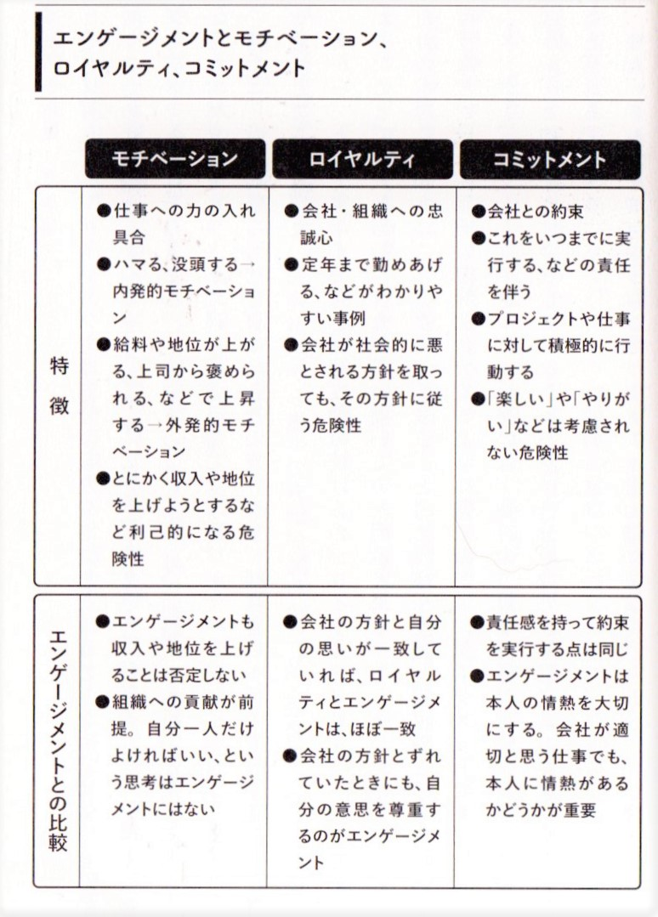
エンゲージメントに類似している概念
●従業員満足度・・・給与、福利厚生、労働環境などへの 満足＝組織から従業員与えるもの受 身。
●モチベーション・・人の仕事に対する力の入れ具合を示 す言葉
外発的モチベーションと内発的モチ ベ―ションがある。
●ロイヤルティ・・・会社に対する忠誠心のこと。会社の
方針と自分の思いが一致することが 条件
●コミットメント・・会社との約束事。会社と話し合って、 これをいつまでに実行するなど責任 を伴う約束。

Slide 6
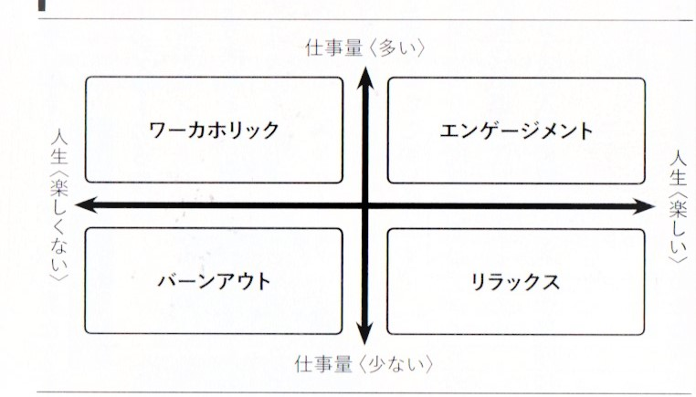
エンゲージメントと仕事量と人生の楽しさ
①仕事量が多いが人生が楽しい＝エンゲージメント
②仕事量が多く人生が楽しくない＝ワーカホリック
③仕事量が少ないが人生が楽しい＝リラック
④仕事量が少なく人生も楽しくない＝バーンアウト
一般のサラリーマンは、ワーカホリックが多く、仕事の意味を見出せず、やがて気力を失い、最後は仕事もできなくなってバーンアウトしています。

Slide 7
エンゲージメントの６段階
仕事を通して、人として、ビジネスパーソン
として成長しているか
上司、同僚と良好な人間関係を築いているか
自分の努力に対してしっかり承認されているか
自分らしく組織に貢献できてるか
組織が自分に期待していることが明確か
組織の活動、自分の仕事に意味を感じられるか

Slide 8
エンゲージメントが注目さけている背景
①人材の流動化が進み、転職が普通のことになった
②クリエイティビティが求められるようになった
③働く人の価値観の変化
④企業環境の変化に対応するため働き方改革など
⑤世界的な観点から、エンゲージメントが高い企業 は好業績

Slide 9
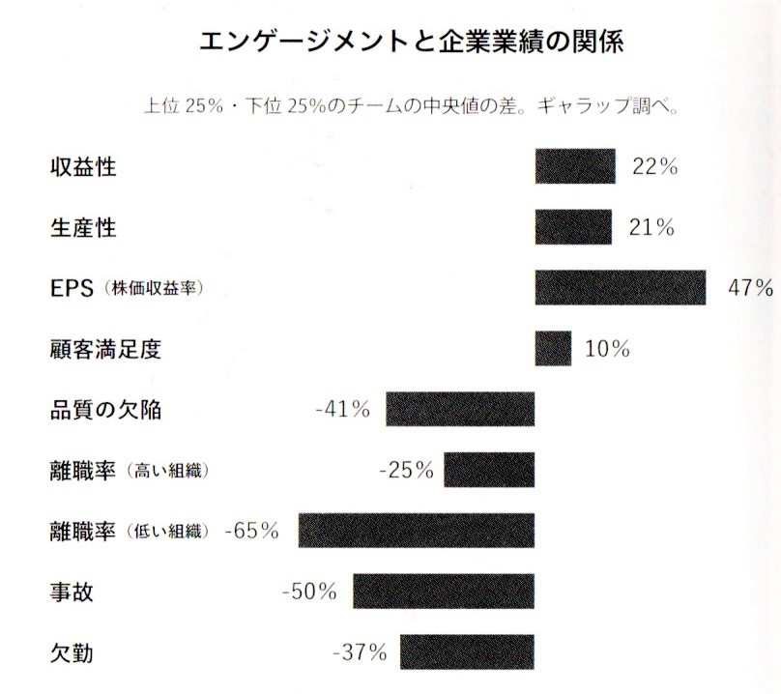
高エンゲージメント企業のメリット
高いエンゲージメント企業ほど高業績
グーグル、アップル、オリエンタルランド、スターバックス、リコー

Slide 10
エンゲージメントに必要な要素
①「仕事の意味・強み」
仕事に意味を見出す事と自分の強みを生かせること。→３人のレンガ職人
②「成長」
今までより少し難しい仕事にチャレンジし、やり遂げたら成長感（達成 感）を感じ、組織や社会に貢献できる喜びが湧いてくる。→ワクワク感
③「人間関係」 仕事が成功し自分一人が幸せになるだけでなく、周りの人も幸せににり、
社会もよくなる、そういう方向に考え行動すること。→ソーシャルエン ゲージメント
④「対話」
エンゲージメントは指標であり、現実の状態を表すもの（その中で問題点 を発見し、改善の糸口などを模索する）→対話型のコミュニケーション

Slide 11
エンゲージメントに必要な要素
①「仕事の意味・強み」
仕事に意味を見出す事と自分の強みを生かせること。→３人のレンガ職人
②「成長」
今までより少し難しい仕事にチャレンジし、やり遂げたら成長感（達成 感）を感じ、組織や社会に貢献できる喜びが湧いてくる。→ワクワク感
③「人間関係」 仕事が成功し自分一人が幸せになるだけでなく、周りの人も幸せににり、
社会もよくなる、そういう方向に考え行動すること。→ソーシャルエン ゲージメント
④「対話」
エンゲージメントは指標であり、現実の状態を表すもの（その中で問題点 を発見し、改善の糸口などを模索する）→対話型のコミュニケーション

Slide 12
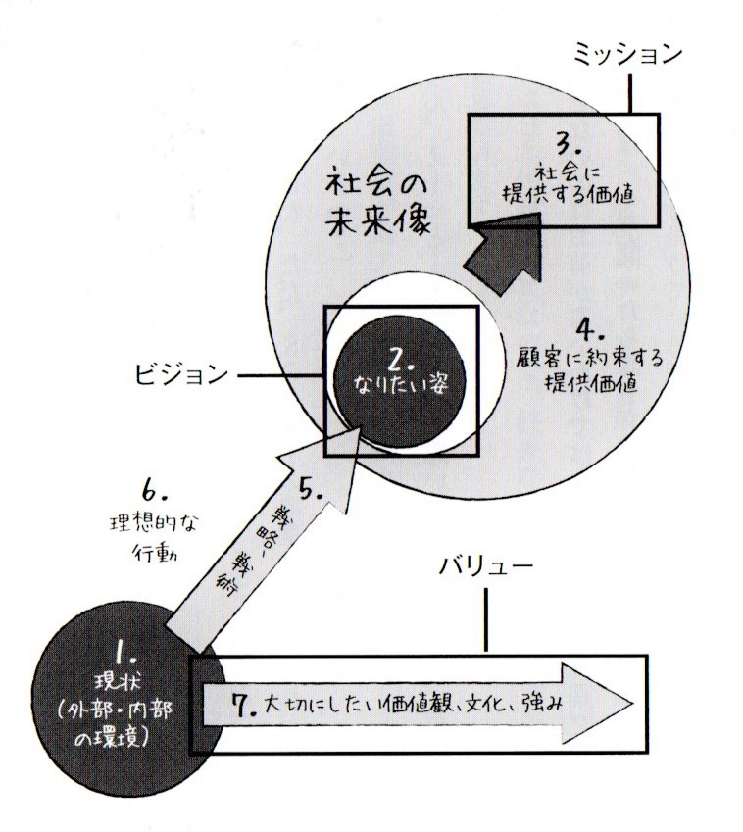
エンゲージメントのドライバーとは
【エンゲージメントのドライバー】
職務・・・・・職務に対して満足度を感じているか
自己成長・・・仕事を通して、自分が成長しているか
健康・・・・・過度なストレスや疲労を感じていないか
支援・・・・・上司や仕事仲間から、職務上又は自己成長の 支援を受けているか
人間関係・・・上司や仕事仲間と良好な関係を築けているか
承認・・・・・周りの仲間から認められていると感じている か
経営理念・・・会社の理念・戦略・事業内容に対して納得・ 共感しているか（ビジョン・ミッション・バ リュー）
組織風土・・・組織風土が従業員にとって良好か
職場環境・・・給与、福利厚生など労働環境が整備されてい るか

Slide 13
エンゲージメント調査の質問内容
いろいろな会社で独自のエンゲージメント調査を用意していますが、質問はおおむね以下の内容で構成されている。
●組織の活動
●自分の仕事に意味を感じられているか
●組織が自分に期待していることを明確に理解できているか
●自分の強みを活かして組織に貢献できているか
●自分の努力が周囲にきちんと承認されているか
●上司や同僚と良好な人間関係を築けているか
●仕事を通して、人として、ビジネスパーソンとして成長できているか

Slide 14
ワークエンゲージメントの要素（ドライバーに対する質問組織用項目 田中KRC）
1.仕事を通じてやりがいや満足感を感じているか？また仕事を達成する裁量があるか？
2.仕事を進めながら、経験・能力・気づきなど達成感を感じることがあるか？
3.自分が困っているときに上司や仲間が助けてくれるか？周囲からの支援があるほうか？
4.上司・仲間・部下との信頼関係は良好のほうであるか？
5.職責を果たすための意見や発言が言いやすい環境で、成果に対して会社や周囲は承認 する環境がある方であるか？
6.会社の理念・ビジョン・行動指針や価値観に共感できている方であるか？
7.現在の職場は、学び合うことやチャレンジできる風土がある方であるか？
8.自分の成果にあった給与等の処遇があるか？、また職場環境は働きやすい労働環境で あるか？
9.会社の評価基準が明確で、評価が公平・納得性があるかどうか？
10.仕事に対する意義・役割が明確で、仕事の質・量をコントロールできる方であるか？
11.年休をはじめ休日はリフレッシュできている。また、仕事をするうえで必要な健康 状態を保ているか？

Slide 15
具体的な調査項目⇒具体例
→1つの質問でも測られ
「あなたは現在の職場を親しい友人や家族におすすめしたいですか？」

Slide 16
ワークエンゲージメント調査個人用項目（田中KRC）
1.仕事をしていると、活力がみなぎるように感じる
2.職場では、元気が出て精力的になるように感じる
3.仕事に熱心である
4.「こんな仕事、もうやめたい」と思うことがある
5.仕事は、私に活力を与えてくれる
6.仕事のために心にゆとりがなくなったと感じたことがある。
7.朝に目が覚めると、さあ仕事へ行こう、という気持ちになる。
8.仕事に没頭しているとき、幸せだと感じる
9.自分の仕事に誇りを感じる
10.心身ともに疲れ果てたと思うことがある
11.私は仕事にのめり込んでいる
12.仕事をしていると、つい夢中になってしまう
0 | 1 | 2 | 3 | 4 | 5 | 6
全くない | ほとんど感じない 年数回以下 | めったに感じない 月1回以内 | 時々感じる 月に数回 | よく感じる 週１回以下 | とてもよく感じる 週に数回 | いつも感じる 毎日

Slide 17
具体的なエンゲージメント調査
■ステップ1：現状分析
会社の実態に合った質問項目を設定し、エンゲージメント調査を実施する。その結果、職場や組織の現状はどうなっているかを把握すること。
■ステップ2：問題点の発見
エンゲージメント調査を実施して、標準値と比較してエンゲージメントドライバーのどの点に問題があるかを明らかにする。
例）人間関係が点数が低いなら→社内の人間関係に課題があることになる。
■ステップ3：問題点を深堀りし、改善策を模索する。
ドライバーの問題点を話題として、一人ひとり対話を通じて改善策を模索することが重要である。
自分の仕事に対して「熱意」を持って「没頭」することができれば、「活力」も湧き、少々の障壁も乗り越えて業務を進め、その結果、仕事がうまくいき、さらに自分の仕事に自信が出てきて、もっと頑張ろうという気持ちが芽生え、そのポジティプな気持ちが人を成長させる。

